Slide 1
Проект «Театр и дети»
Цель: Развить у детей речь, воображение и фантазию, привлечь к работе проекта детей, сделать проект значимым для детей и родителей.
Задачи:
1. Развивать у детей выразительность речи.
2. Создавать условия для передачи детьми своих эмоций, чувств, желаний и взглядов, как в обычном разговоре, так и публично.
3. Знакомить детей с многообразием окружающего мира через образы, краски, звуки, музыку.
4. Развивать артистические способности детей через театрализованную игру.
Проектная идея: Создать театрализованную зону, картотеку театрализованных игр, пальчиковых игр.
Участники проекта: дети дошкольной группы, родители, сотрудники, воспитатель Халина О.В., Вольдимарова М.В.

Slide 2
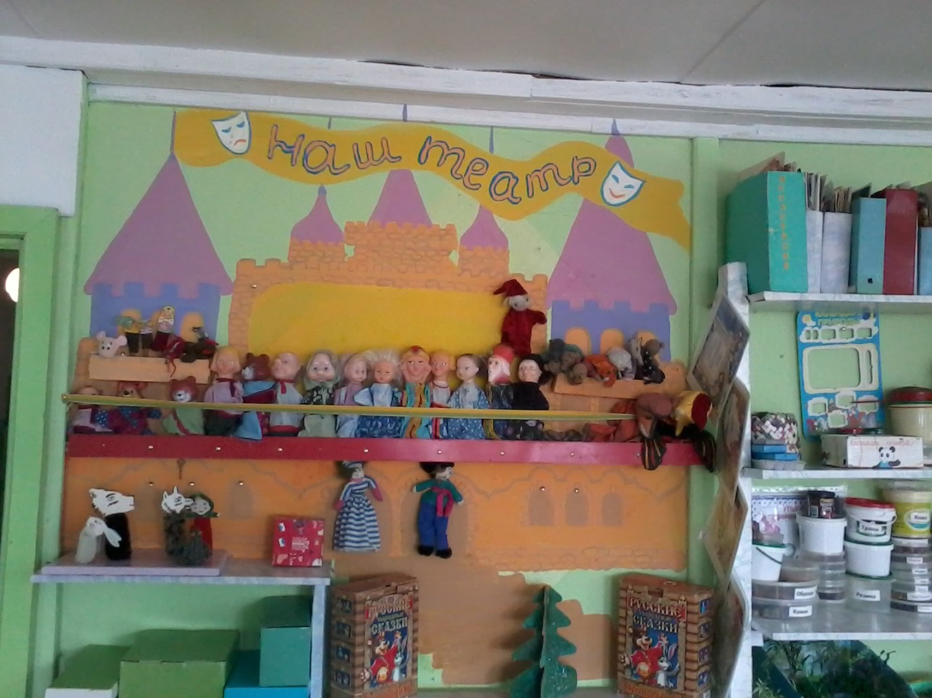
1. Совместное создание педагога с родителями и детьми театрализованной зоны в группе «В мире сказок»:
- пальчиковый театр;
- настольный театр;
- кукольный театр;
- плоскостной театр;

Slide 3
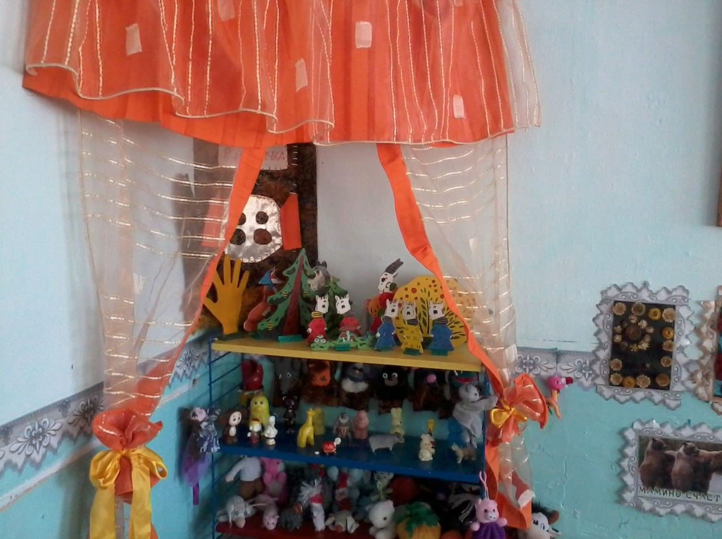
2. Создание картотек театрализованных игр, пальчиковых игр.
3. Чтение небольших художественных произведений (сказки, рассказы о животных).
3. Артикуляционная гимнастика.
4. Пальчиковая гимнастика.
5. Заучивание наизусть стихотворений, небольших текстов театрализованных игр, проведение игры «Подскажи словечко».

Slide 4
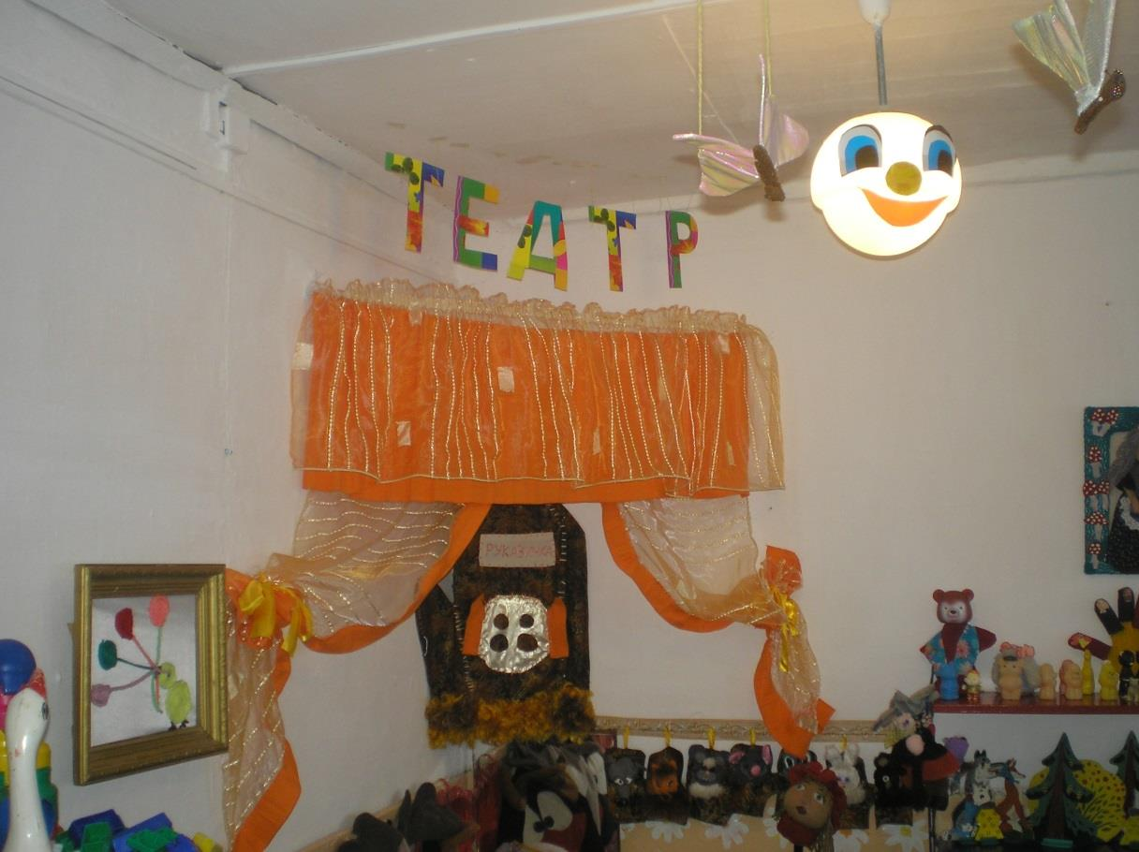
6. Овладение детьми выразительными средствами для создания образа персонажей:
- движение
- поза
- мимика
- жест
- речевая интонация.

Slide 5
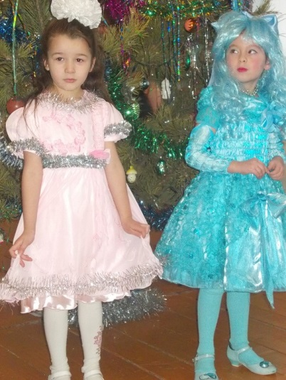
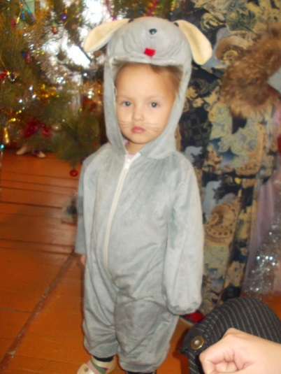
8. Участие детей в праздниках и развлечениях с использованием театрализованных постановок.

Slide 6
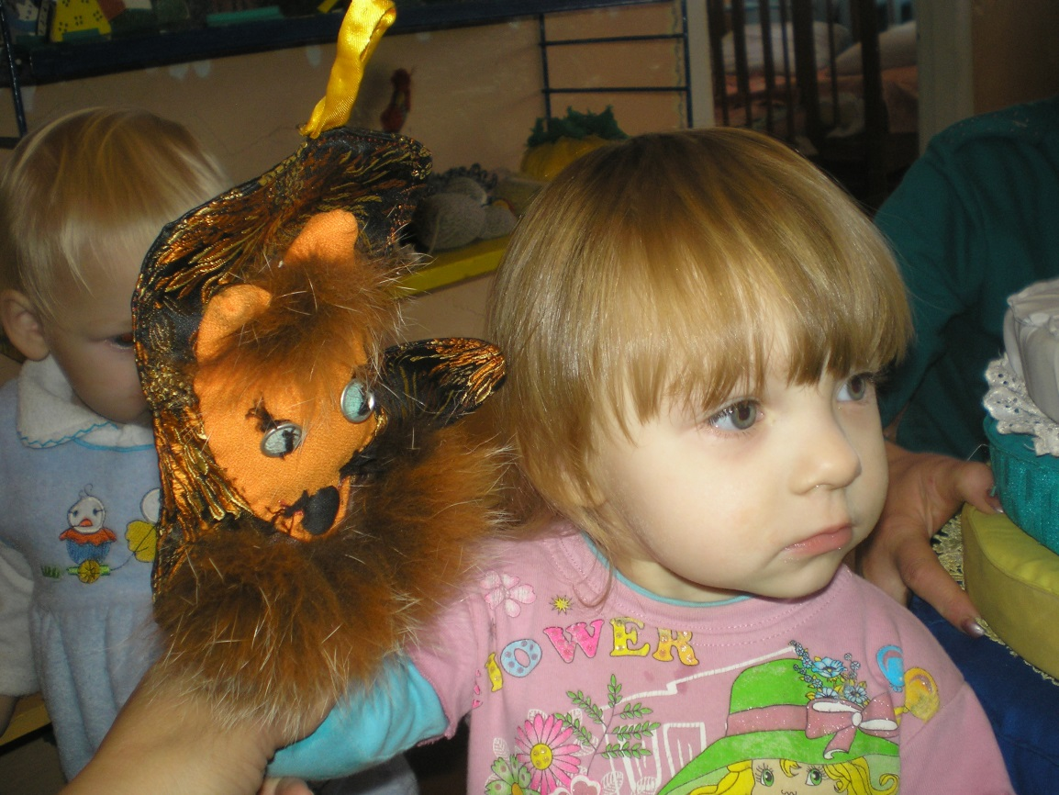
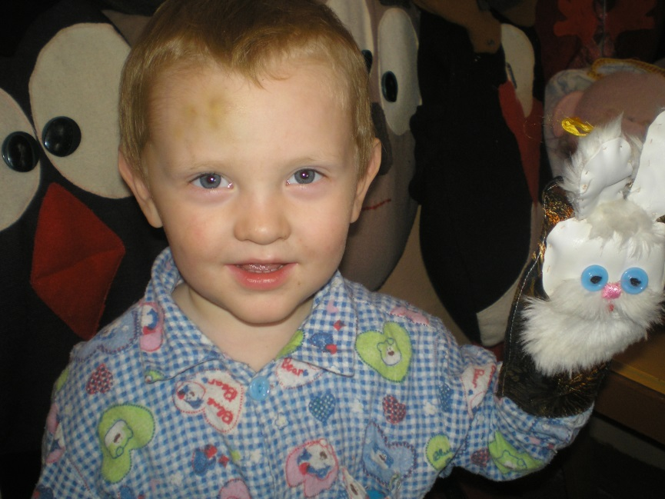
Игровая деятельность:
- свободные театрализованные и творческие игры детей.

Slide 7
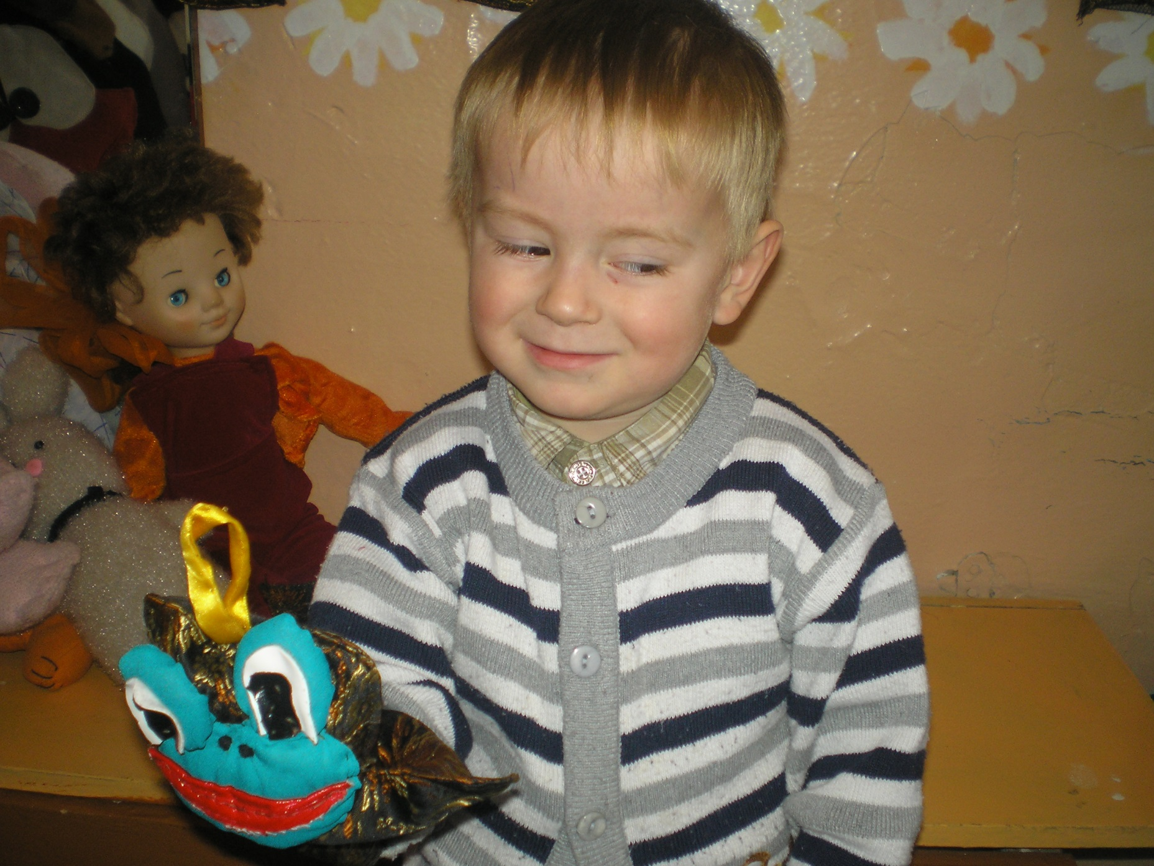

Slide 8
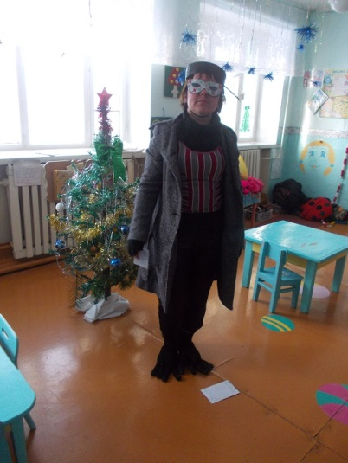
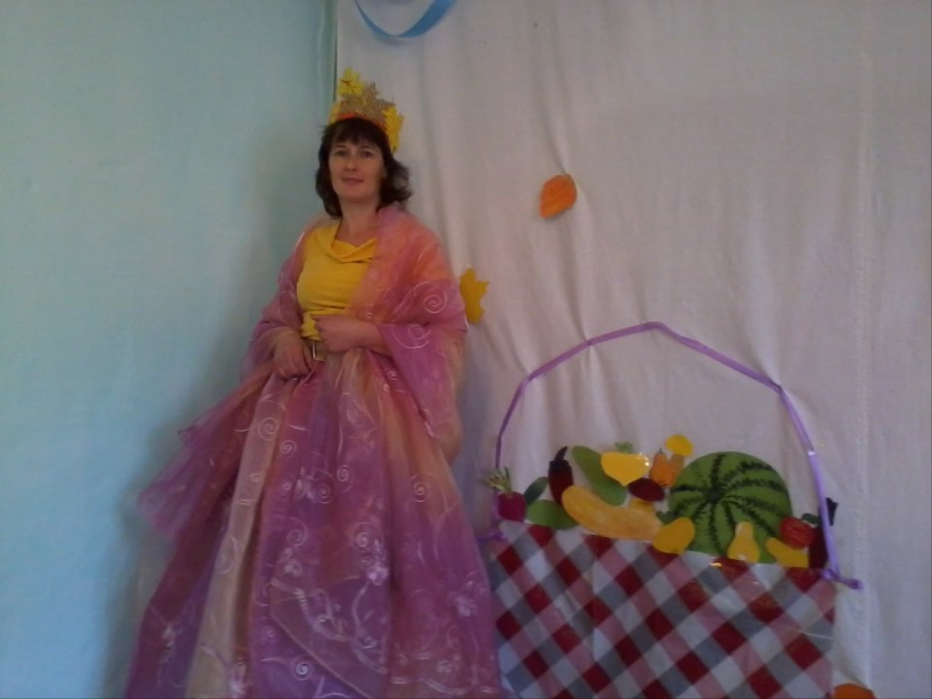
Участие в утренниках и развлечениях родителей и сотрудников

Slide 9
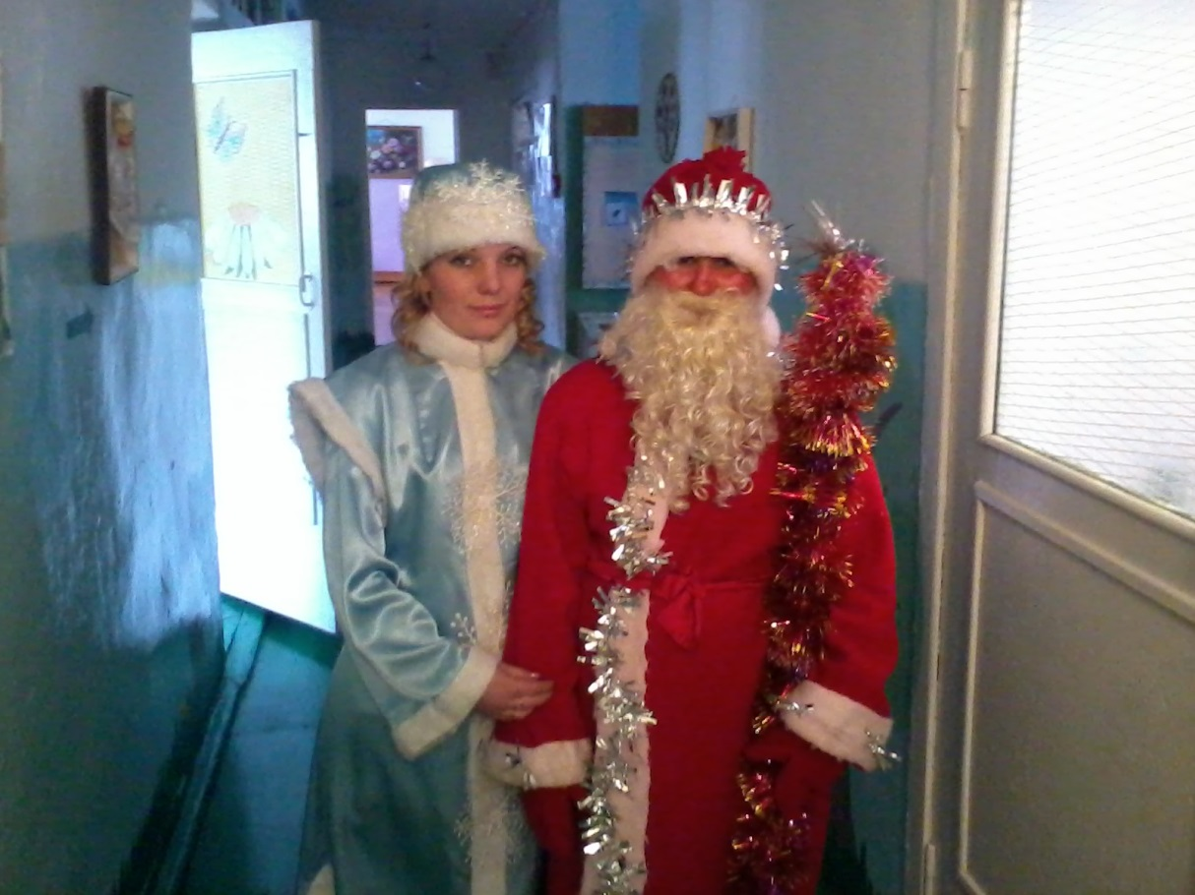
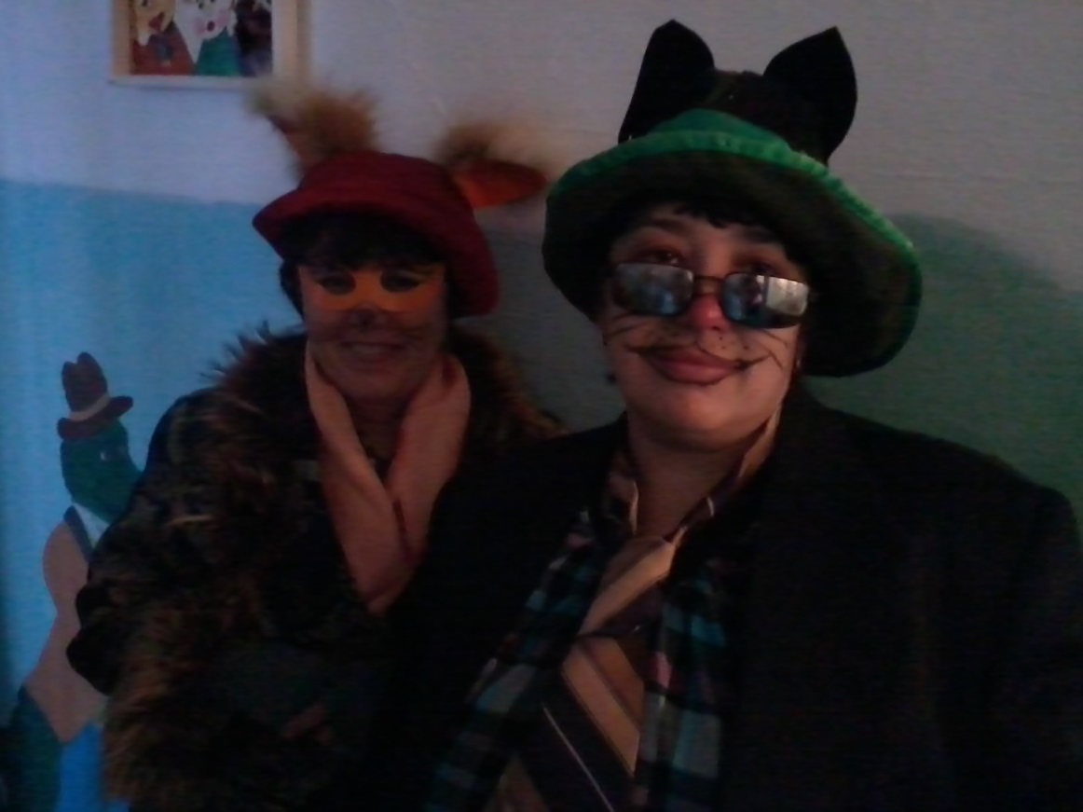

Slide 10
